Slide 1
Verso la parità salariale?
La sfida della direttiva UE sulla transparency in Italia
Salario minimo ed eguale: gli strumenti della UE
Giovanni Casale – Confederazione Europea dei Sindacati

Slide 2
Contesto
Art. 157 TFUE → «Principio della parità di retribuzione (…) stesso lavoro o lavoro di pari valore».
Direttiva 2006/54/CE (art. 4) Divieto di discriminazione per aspetti e condizioni di retribuzione
Strategia UE per la paritá di genere 2020-2025
Gender pay gap in EU → 12 % (2023)
“Un mese e mezzo di stipendio in meno”
Equal pay day il 15/11
Divario pensionistico ~ 30 % EU

Slide 3
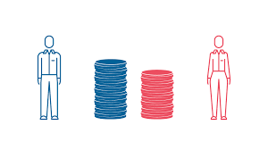
Perché le donne guadagnano meno?
Segregazione Settoriale
Divario di genere nelle posizioni apicali
Quota diseguale di lavoro retribuito e non retribuito
Discriminazione Retributiiva

Slide 4
Direttiva sulla Trasparenza Retributiva – EU 2023/970
Direttiva (UE) 2023/970 volta a rafforzare l’applicazione del principio della parità di retribuzione tra uomini e donne per uno stesso lavoro o per un lavoro di pari valore attraverso la trasparenza retributiva e i relativi meccanismi di applicazione
Adottata nell’Aprile 2023, termine per il recepimento: 07/06/2026 (3 anni)
I principali obiettivi:
dotare lavoratori e lavoratrici dei mezzi necessari per far valere il loro diritto alla parità retributiva attraverso di misure vincolanti in materia di trasparenza retributiva (prima e dopo l'impiego)
potenziare la trasparenza dei sistemi retributivi all'interno delle organizzazioni
migliorare la comprensione da parte del pubblico dei concetti giuridici pertinenti
rafforzare l'applicazione dei diritti e degli obblighi relativi alla parità di retribuzione tra uomini e donne

Slide 5
Disposizioni generali e dialogo sociale
Art. 3 - Definizioni
Divario retributivo, discriminazione diretta ed indiretta, rappresentanti dei lavoratori
Art. 4 - Stesso lavoro e lavoro di pari valore
sistemi retributivi che assicurino la parità di retribuzione per uno stesso lavoro o per un lavoro di pari valore.
Art. 13 - Dialogo Sociale
Fatta salva l'autonomia delle parti sociali e conformemente al diritto e alle prassi nazionali, gli Stati membri adottano misure adeguate
Coinvolgimento effettivo parti sociali
Promuovere e incoraggiare contrattazione collettiva per contrastare la discriminazione retributiva

Slide 6
Misure per la trasparenza retributiva…
…prima dell'assunzione (Art. 5)
Obbligo per datori di lavoro di fornire info su retribuzione iniziale o fascia retributive
Disposizioni contratto collettivo
Divieto di richiedere a candidate/i info su retribuzioni percepite negli attuali o precedenti rapporti lavorativi
Avvisi di posto vacante e titoli professionali siano NEUTRI e procedure assunzione non discriminatory
…determinazione delle retribuzioni e dei criteri per la progressione economica (Art. 6)
Criteri per determinare la progessione retributive e di carriera → oggettivi e neutri sotto il profilo del genere
Diritto di informazione (Art. 7)
Livello retributivo individuale e livelli retributivi medi, ripartiti per sesso, delle categorie di lavoratori che svolgono lo stesso lavoro o un lavoro di pari valore

Slide 7
Misure per la trasparenza
Art. 9 - Obbligo di comunicazione per i datori di lavoro che hanno…
almeno 250 lavoratori – entro il 07/06/2027 e poi ogni anno
tra 150 e i 249 lavoratori – entro il 07/06/2027 e poi ogni 3 anni
tra i 100 e i 149 lavoratori – entro il 07/06/2031 e poi ogni 3 anni
con meno di 100 lavoratori, su base volontaria*
Art. 10 - Valutazione congiunta delle retribuzioni
Se divario retributivo superiore al 5% → valutazione congiunta delle retribuzioni, in collaborazione con i rappresentanti dei lavoratori

Slide 8
Ruoli dei rappresentanti dei lavoratori (a seconda di legge e della prassi nazionale)
Criteri di genere oggettivi e neutri per i sistemi retributivi da concordare con i rappresentanti dei lavoratori
Supportare i lavoratori nella richiesta livello individuale di retribuzione, inclusa la richiesta di ulteriori chiarimenti al datore di lavoro
Controllo della rendicontazione retributiva
Cooperazione nella valutazione congiunta della retribuzione
Impegnarsi in qualsiasi procedura amministrativa o giudiziaria per conto di un lavoratore

Slide 9
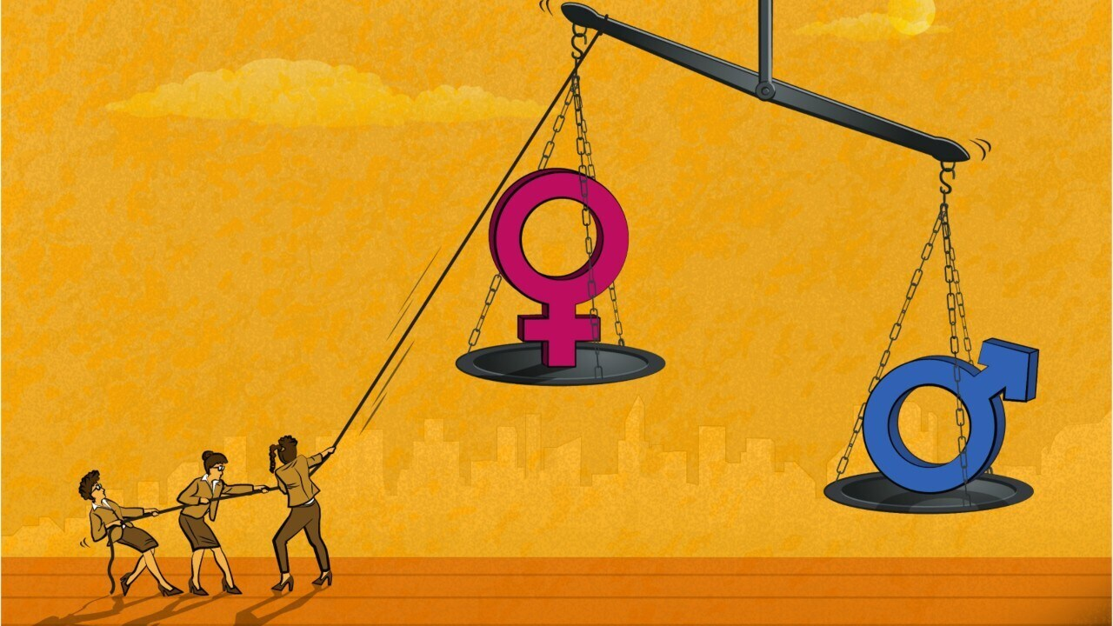
Considerazioni
Porta alla luce discriminazioni nascoste: La trasparenza permette di identificare e correggere squilibri salariali spesso invisibili.
Maggiore equità nelle negoziazioni salariali: Riduce il potere contrattuale asimmetrico tra lavoratori e datori di lavoro.
Pressione sulle aziende: L’obbligo di rendicontazione incentiva le imprese a correggere divari retributivi per evitare sanzioni e danni reputazionali.
Mercato del lavoro e possibilità di carriera per le donne
Politiche di sostegno
Approccio culturale e consapevolezza
Salario minimo ed eguale!

Slide 10
Grazie per l’attenzione!
gcasale@etuc.org

Slide 11
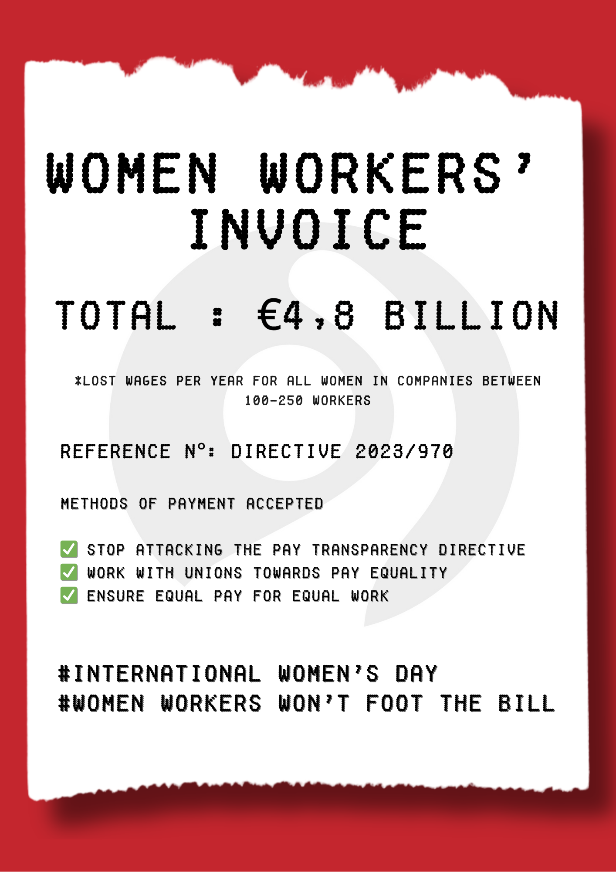
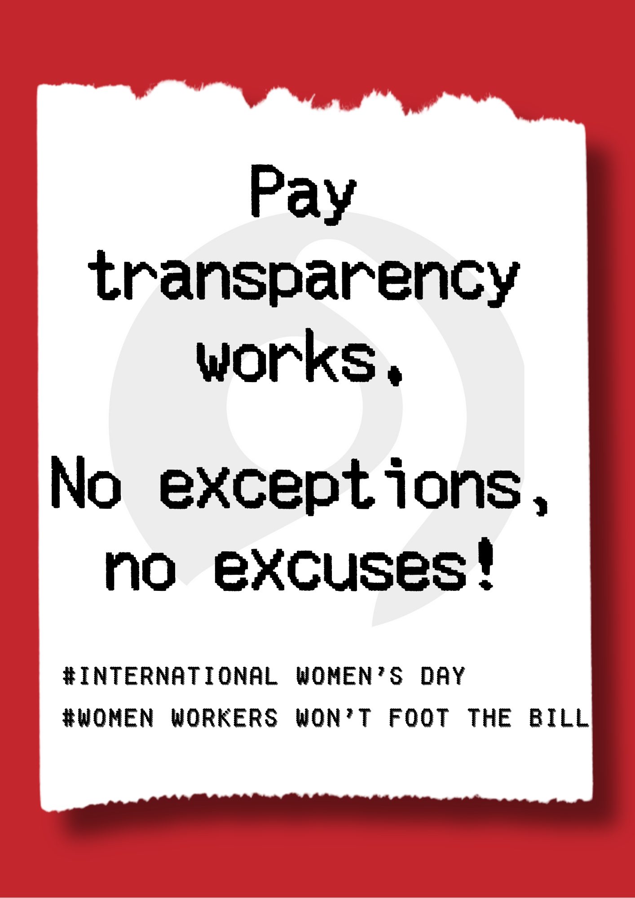
Prossimi passi
Progetto Wage-Up e Lavoro sulla trasposizione
Notes:
In risposta agli attacchi della controparte datoriale, la CES è pronta a difendere la Direttiva sulla Trasparenza Retributiva.
Abbiamo dedicato la Giornata Internazionale della Donna a sottolineare l'importante impatto della rendicontazione retributiva nella riduzione significativa del divario retributivo di genere.
Con il motto "Le lavoratrici non pagheranno il conto", abbiamo scoperto che:
- I piani delle aziende per bloccare la trasparenza salariale avrebbero un impatto su oltre 10 milioni di lavoratrici, con un costo totale di almeno 4,8 miliardi di euro all'anno, secondo le nuove ricerche ETUI.
- Queste aziende impiegano oltre 10 milioni di donne. Queste lavoratrici verrebbero tenute all'oscuro del divario retributivo di genere sul loro posto di lavoro a causa “dell'esenzione” (proposta da BusEU).
- È stato dimostrato che la trasparenza è una leva cruciale per le lavoratrici e i loro sindacati per ridurre il divario retributivo di genere. Una ricerca accademica indipendente suggerisce che le aziende in cui c'è trasparenza salariale hanno divari retributivi di genere inferiori del 10-20%.

